Slide 1
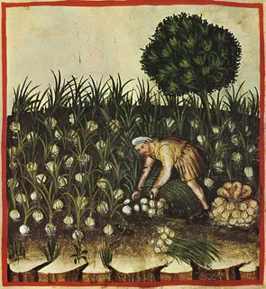
Муниципальное общеобразовательное автономное учреждение
«Маревская средняя общеобразовательная школа»
Тындинского округа
ПРОЕКТ «Лук-наш друг?»
Проект выполнили: учащиеся 2 класса
МОАУ «Маревская СОШ»
Руководитель: Шишкина С.Л.
учитель начальных классов

Slide 2
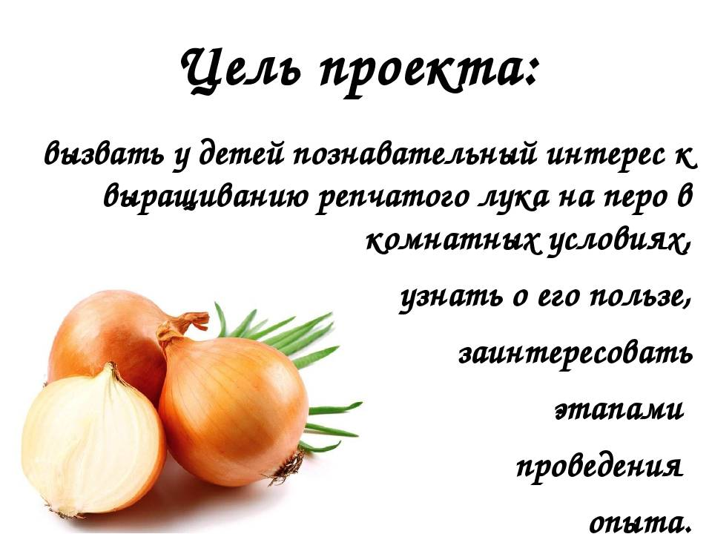

Slide 3
Задачи:
Познакомиться с историей появления лука.
Узнать о полезных свойствах лука и его применении.
Познакомиться с разными способами выращивания зелёного лука.
Провести наблюдения за прорастанием зелёного лука .
Сделать выводы о наиболее быстром и качественном способе выращивания лука в школе или дома.

Slide 4
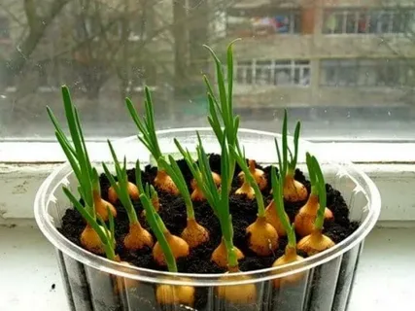
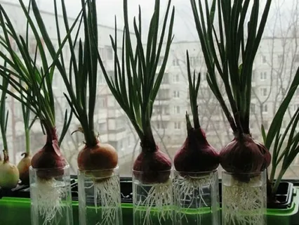
Гипотеза: можно легко вырастить лук в школьных (домашних) условиях на подоконнике.
Объект исследования: лук репчатый.
Методы:
изучение литературы;
- фото-фиксация;
- наблюдение;
- социальный опрос;
-проведение эксперимента;
анализ и обобщение информации по теме.

Slide 5
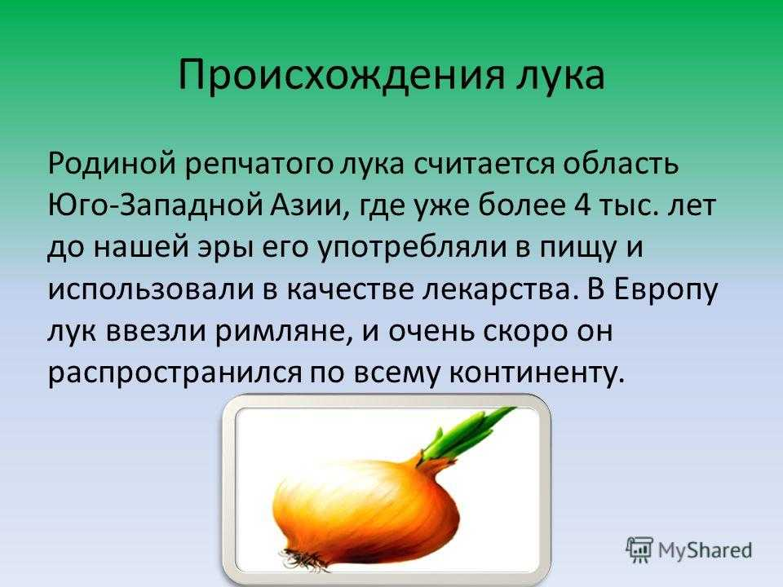
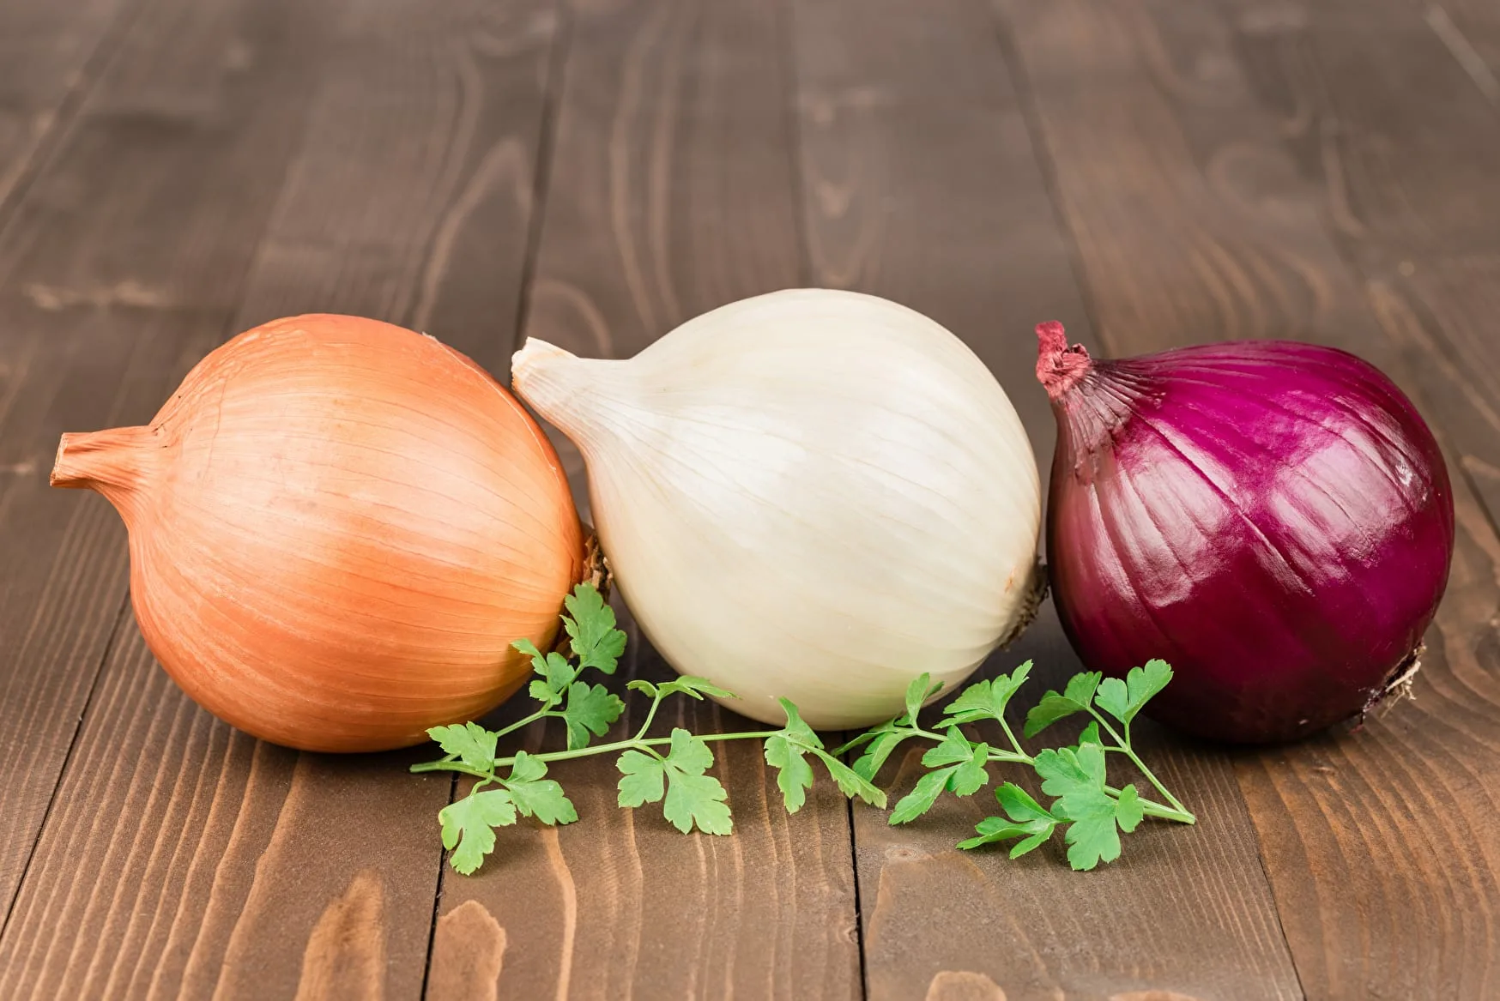
История лука

Slide 6
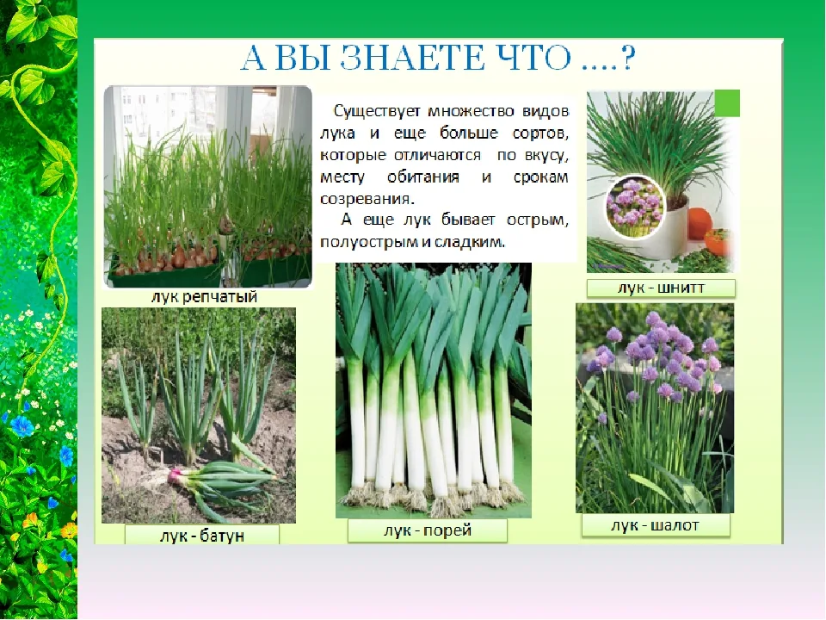
Самый распространённый
Обладает
нежным
запахом.
Выращивают для получения листьев.
Не имеет луковицы. В пищу употребляют утолщённый стебель.

Slide 7
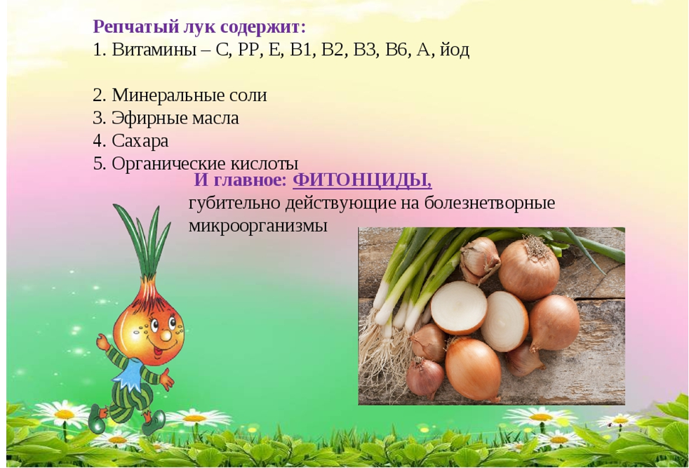
ЧЕМ ЛУК ТАК ПОЛЕЗЕН?
Мы узнали, что в зелёном луке содержатся множество витаминов!

Slide 8
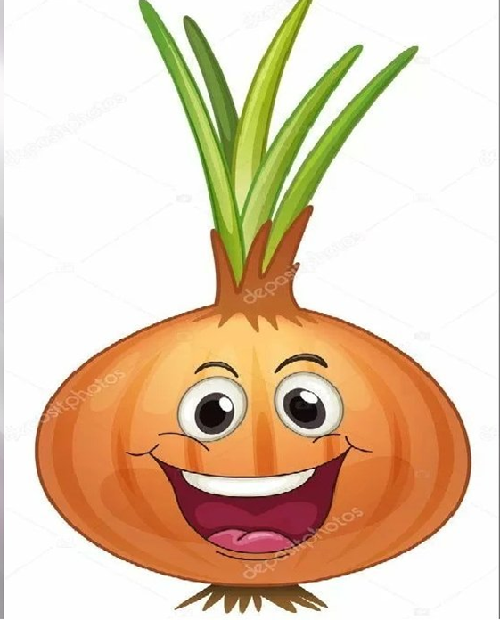






1.3. Полезные свойства лука.
УЛУЧШАЕТ
СОСТОЯНИЕ ВОЛОС И НОГТЕЙ
Лук способен победить всех микробов и инфекции.
Именно поэтому врачи рекомендуют зимой и весной есть зелёный лук.

Slide 9
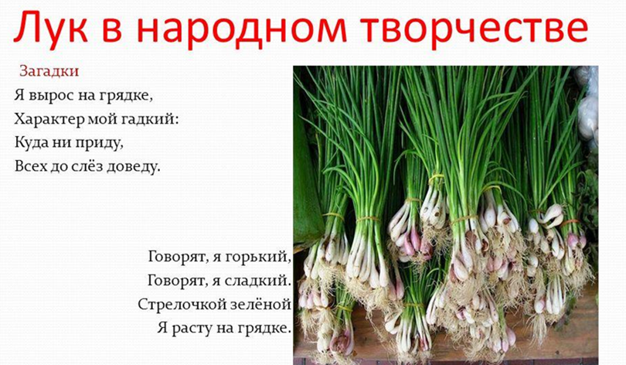
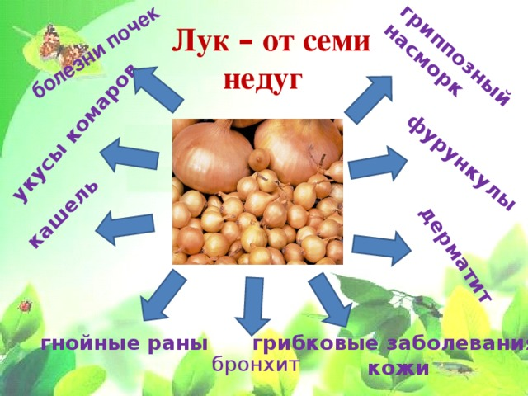
Русский фольклор богат пословицами, поговорками,
загадками о луке.
• • Лук с чесноком – родные братья.
• Лук да баня всё правят.
•Кто ест лук, тот избавлен от мук.
• В нашем краю словно в раю:
рябины, да луку не приешь!

Slide 10
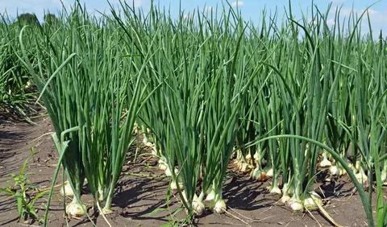
1.4. Анкетирование
Вам нравится, когда в пище есть лук? Да-10 человек
Нет -6 человек
2. Пробовал ли ты свежие побеги лука? Да- 13 человек
Нет-3 человека
3. Как вы считаете, полезен ли лук для организма человека? Да – 16 человек
4. В вашей семье выращивают лук в зимнее время? Да- 1 человек
Нет- 15человек

Slide 11
1.4. Анкетирование
Вывод:
Анкетирование показало, что все дети считают, что лук полезен для организма человека.
Из опрошенных мало кто пробовал свежие побеги лука.
И почти все сказали, что зимой и весной зеленый лук родители не выращивают.
Поэтому, мы порекомендуем ребятам выращивать это полезное растение.
Лук пополнит организм необходимыми витаминами и защитит от болезней.

Slide 12
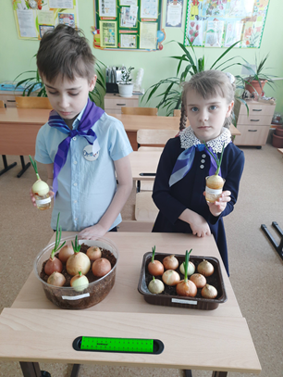
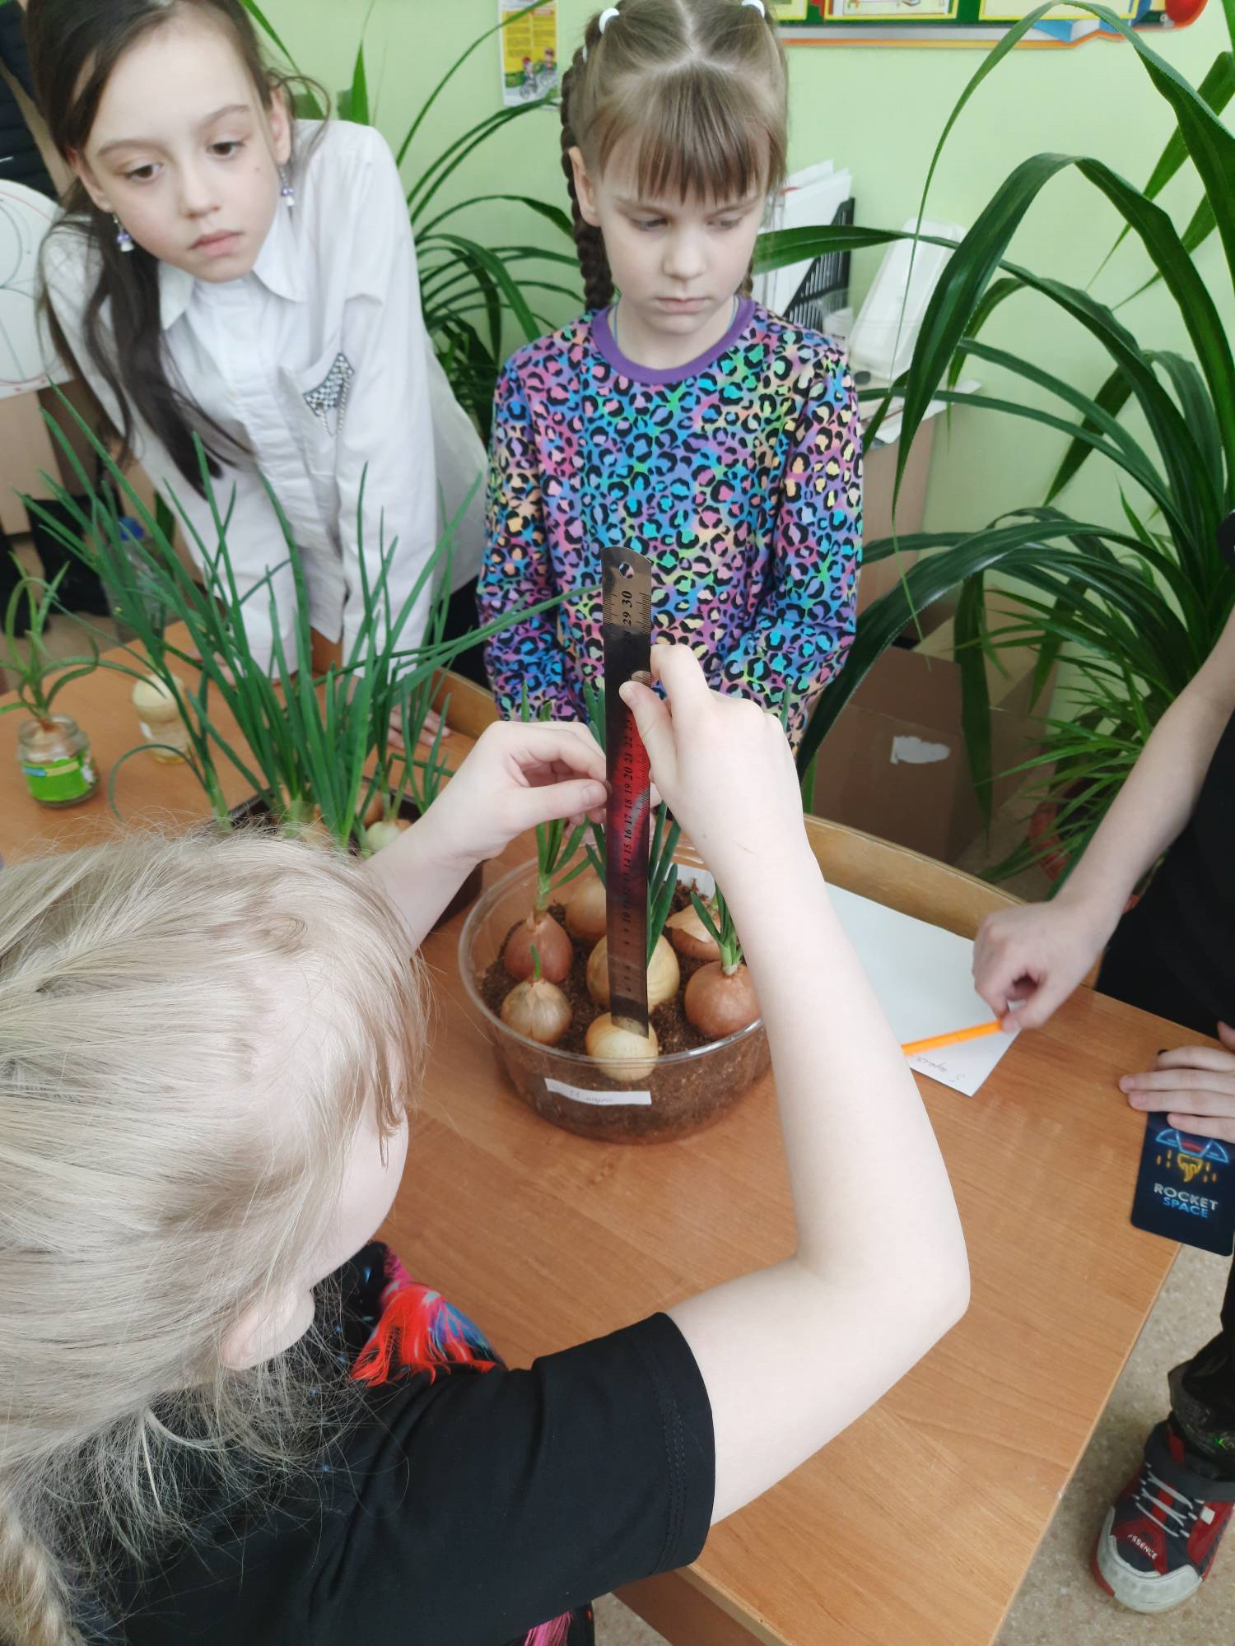
НАБЛЮДАЕМ
ЧЕРЕЗ 9 ДНЕЙ
ПОСЛЕ ПОСАДКИ -7-9 см
Через 2 недели
27-35 см

Slide 13



Slide 14
СПАСИБО
ЗА
ВНИМАНИЕ

